Slide 1
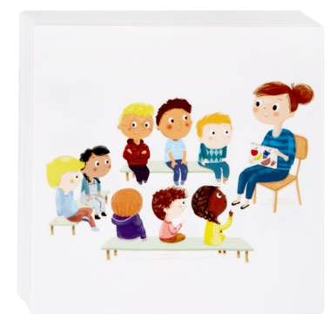
Welkom bij de ouderavond van de groepen 1-2 van ibs Al Hambra.
Wij willen jullie even een kijkje geven in wat er in de kleutergroep gebeurd en vertellen, hoe jullie kunnen aansluiten bij de lessen op school.
Wij starten meestal in de kring en heten elkaar welkom. We openen de dag met een soera, daarna vragen wij ons af, welke dag, maand en seizoen het is.
Soms doen we daarna nog een lesje in de kring, of we gaan aan het werk in de hoeken en van het kiesbord.

Slide 2
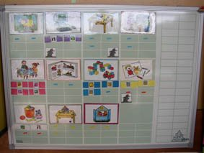
Na de kring gaan we werken, dat doen we in kleine groepen. Een deel van de groep krijgt een lesje van de juf, de anderen werken zelfstandig aan een opgedragen opdracht of ze kiezen zelf een werkje van het kiesbord.
Op het kiesbord hangen kaartje met werkjes waaruit gekozen kan worden. Ook heeft elk kind er een kaartje hangen met zijn naam. Met stippen wordt aangegeven hoeveel kinderen met een bepaald werkje mogen werken. De kinderen die zelfstandig mogen kiezen, hangen hun naam onder het betreffende werkje.

Slide 3
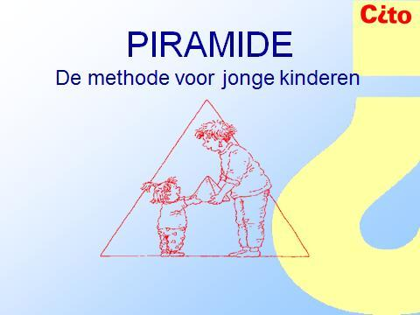
Wij werken bij de kleuters met de methode, PIRAMIDE. Deze methode bevat alle kerndoelen, die behaald moeten worden. Het is dus een methode voor zowel rekenen als taal.
Piramide werkt thematisch. Dit jaar komen de volgende thema’s aan de orde: welkom, mensen, herfst, eten en drinken, ziek en gezond, wonen, lente, feest, kunst en verkeer.
Naast de methode werken we ook aan: de Kinderboekenweek en de Ramadan en suikerfeest (bij dit thema maken we gebruik van het piramidethema feest).
De methode Piramide bevat brochures voor ouders om te kunnen aansluiten bij wat hun kind op school doet. Als u interesse heeft kunt u deze opvragen bij de leerkracht.
Hoewel de methode Piramide alles omvat, maken wij ook wel gebruik van bronnenboeken, waar we lessen uit halen en van het internet

Slide 4
Zo rond 10.00 uur gaan de kinderen fruit eten en hebben ze even een kwartier pauze, waarin ze buiten mogen spelen. Wij zijn een gezonde school, daarom graag alleen fruit en water meegeven.
Daarna doen we meestal een lesje inde kring en vervolgens gaan we door met werken. Nu zijn de andere kinderen aan de beurt om een les bij juf te doen. En mogen de kinderen die zojuist bij juf zijn geweest zelfstandig werken of moeten zij een opgedragen opdracht doen.

Slide 5
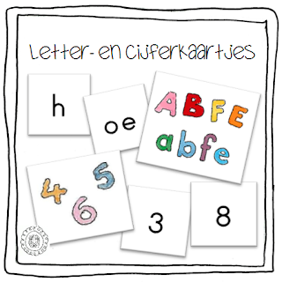
In de kleutergroep bieden we ook alle klanken aan. We zeggen dan niet ABC enz. maar we zeggen de klank dus a als in appel en bu als in bal, e als in emmer, ffff als in fruit enz. U kunt uw kind vragen welke klanken (letters) het geleerd heeft en daar oefeningen mee doen door woordjes te bedenken waar deze klank in voorkomt, of de letters opzoeken in bv een krant en uitknippen.
Ook leren de kinderen de cijfersymbolen van 0 tot 20 en ze leren de hoeveelheden tellen. Ook dit kunt u oefenen met uw kind thuis.

Slide 6
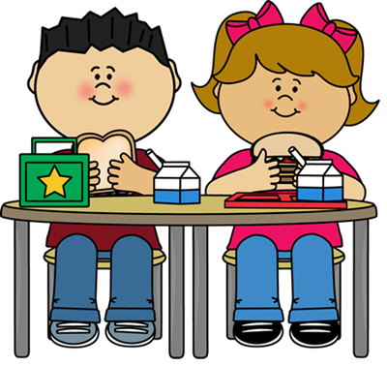
Rond 12.00 uur gaan we lunchen en hebben de kinderen weer een pauze van 15 minuten buiten. Wij zijn een gezonde school, daarom het verzoek om een gezonde lunch mee te geven. De kinderen mogen water of melk drinken.

Slide 7
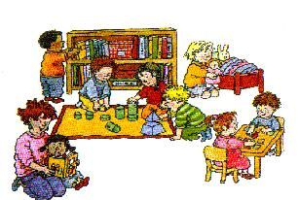
Na de lunch staat er spelen en werken op het programma. De kinderen mogen dan kiezen van het kiesbord. Juf loopt door de klas om het spel te leiden, of roept kinderen bij zich om nog even ergens mee te oefenen. Soms legt juf een spelletje uit aan een groepje kinderen.

Slide 8
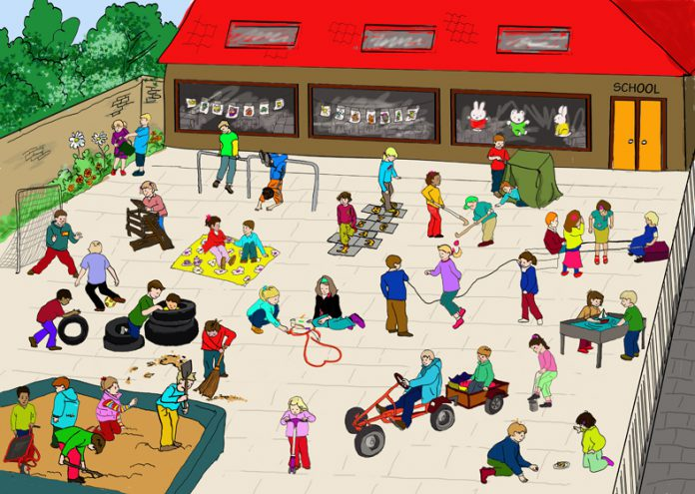
Het spelen en werken kan ook buiten spelen zijn, waar het doel is, dat de kinderen bewegen en samen spelen, conflicten leren oplossen enz.

Slide 9
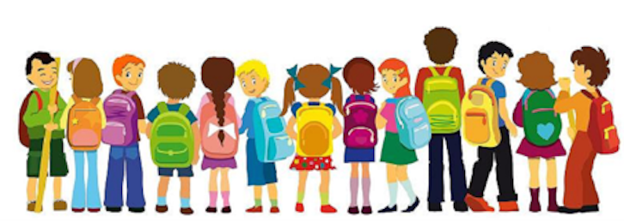
Om 14.30 uur gaan we naar huis. We gaan in de kring en delen de meeneemmand uit. We sluiten de dag af met een soera en lopen in de rij naar buiten, waar we wachten op papa of mama.

Slide 10
Uiteraard hebben de kinderen ook gym en godsdienstlessen, daarom zal elke groep een eigen rooster hebben en kan de volgorde enigszins wijzigen. Verder maken we gebruik van een methode voor sociale vorming, dit is: De Vreedzame School. Hier worden ook elke week lessen uit gegeven. Natuurlijk wordt in de groep ook aandacht besteed aan bepaalde gebeurtenissen, als geboorte van broertje of zusje, papa of mama op Hadj en andere voor het kind belangrijke zaken.
Daarnaast staan soms bepaalde activiteiten gepland, die niet in de methode staan, zoals Kinderboekenweek, de week van het pesten, de week van de hijaab enz.
Verder heeft elke groep een klassenmoeder, zij wordt ingezet, als er ouders gevraagd moeten worden voor bv uitstapjes, feesten, schoonmaken e.d.

Slide 11
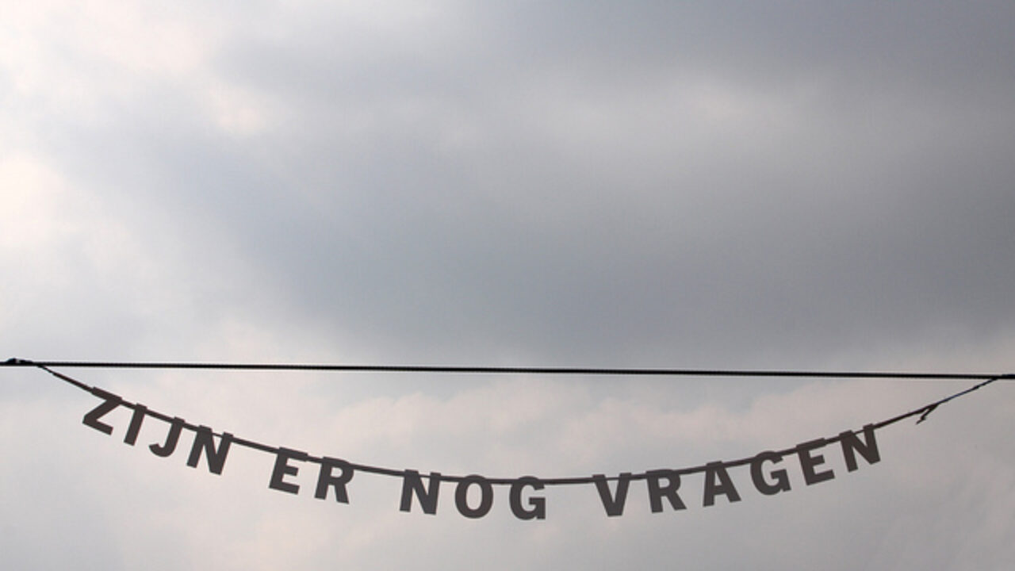
Dan nog even dit:
Wilt u ervoor zorgen, dat uw kind op tijd op school komt en op tijd weer wordt opgehaald? Natuurlijk kan het en keer voorkomen, dat iemand zich verslaapt, in de file staat, of dat er iets anders aan de hand is. In dit geval kunt u dit telefonisch door geven. Ook bezoek aan arts, tandarts enz. kunt u telefonisch of via parro doorgeven.
Als uw kind ziek is, wilt u dit dan ‘s ochtend doorgeven?
Wij hopen op een goede samenwerking en een mooi, gezellig jaar met uw kinderen.
Namens de juffen van groep 1-2.

